Slide 1
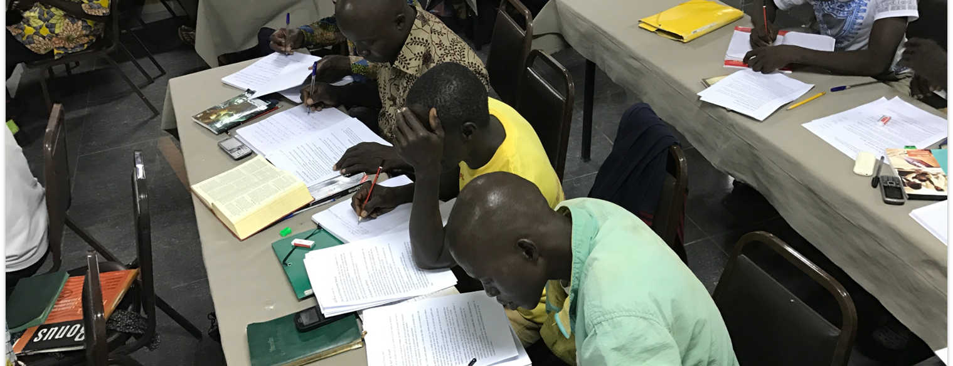
ترجمة الكتاب المقدس المملوكة للكنيسة
لأني لم أتجنب أن أبشركم بمشورة الله الكاملة. لذلك انتبهوا لأنفسكم ولجميع القطيع ، الذي جعلكم الروح القدس من بينهم مشرفين ، لرعاية كنيسة الله التي اشتراها بدمه (أعمال الرسل 20: 27-28).
كل الكتاب المقدس مأخوذ من نسخة® الملك جيمس الجديدة. © 1982 بواسطة Thomas Nelson، Inc. مستخدمة بإذن. كل الحقوق محفوظة.
أربعة معتقدات

Slide 2
?
ما هو ترجمة الكتاب المقدس "المملوكة للكنيسة"؟

Slide 3
رومية ١٢: ٤-٦أ
لأنه كما أن لدينا أعضاء كثيرة في جسد واحد ، لكن جميع الأعضاء ليس لها نفس الوظيفة ، 5 لذلك نحن ، كوننا كثيرين ، جسد واحد في المسيح ، وأعضاء فرديين لبعضنا البعض. 6 بعد ذلك تختلف المواهب حسب النعمة المعطاة لنا,...
2 تيموثاوس 2: 7
7 تأملوا فيما أقوله، وليعطيكم الرب فهما في كل شيء.

Slide 4
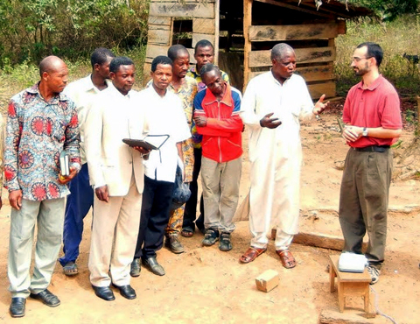
إمكان
المؤمنون المحليون:
تعرف على اللغة والثقافة لديهم معنى مشترك من خلال الترجمة الشفوية لديهم قدرات فريدة من نوعها وهبها الله

Slide 5
متى 28: 18-20
فجاء يسوع وكلمهم قائلا: «كل سلطان قد أعطي لي في السماء وعلى الأرض. 19 فاذهبوا وتلمذوا جميع الأمم وعمدوهم باسم الآب والابن والروح القدس، 20 علموهم أن يحفظوا كل ما أوصيتكم به. وها أنا معكم دائما ، حتى نهاية الدهر ". آمين.
اعمال ١: ٨
لكنك ستنال القوة عندما يحل الروح القدس عليك. وتكونون شهودا لي في أورشليم وفي كل اليهودية والسامرة وإلى أقاصي الأرض».

Slide 6
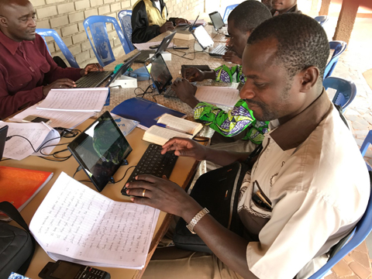
إمكان
سلطة
روح الله يعطي الكنيسة المحلية:
حكمة سلطة

Slide 7
1 بطرس 3:15
لكن قدسوا الرب الإله في قلوبكم ، وكونوا دائما مستعدين للدفاع عن كل من يسألكم عن سبب الرجاء الذي فيكم ، بوداعة وخوف.
كولوسي 3:16
دع كلمة المسيح تسكن فيكم بغنى في كل حكمة ، وتعلم وتنذر بعضكم بعضا في المزامير والترانيم والأغاني الروحية ، وترنم بنعمة في قلوبكم للرب.
2 تيموثاوس 2: 2
والأشياء التي سمعتموها مني بين العديد من الشهود ، اسلموها لرجال أمناء سيكونون قادرين على تعليم الآخرين أيضا.

Slide 8
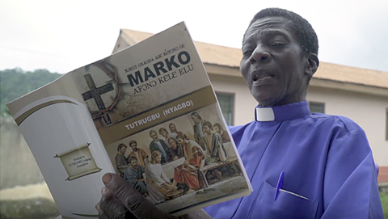
إمكان
سلطة
مسؤولية
الكنيسة المحلية مسؤول عن:
الكرازه التلمذه ترجمة الكتاب المقدس

Slide 9
رومية 14: 12
لذلك يجب على كل واحد منا أن يقدم حسابا عن نفسه لله
1 كورنثوس 2: 12-13
الآن لم نتلق روح العالم ، بل الروح الذي هو من الله ، حتى نعرف الأشياء التي أعطانا إياها الله مجانا. 13 هذه الأشياء نتكلم بها أيضا، ليس بالكلمات التي تعلمها حكمة الإنسان، بل بالكلمات التي يعلمها الروح القدس، ويقارن الأمور الروحية بالروحية.

Slide 10
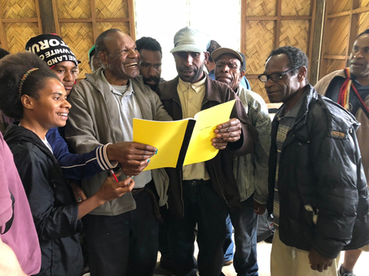
إمكان
سلطة
مسؤولية
المترجمون مسؤولون عن:
المساءله
الله مجتمعهم

